Slide 1
МЫ ВПУСТИЛИ СКАЗКУ В ДОМ
Презентацию подготовила воспитатель мбдоу «детский сад «сказка»: Новикова Е.Н.

Slide 2
Проект «Постучится сказка в дом, станет интересней в нем.
Цель проекта: Создать условия для формирования представлений детей младшего дошкольного возраста о сказках, через театрализацию.
Задачи:
формировать представление о различных видах театра;
формировать способность эмоционально воспринимать содержание сказки, чувствовать и понимать её характер.
развивать у детей художественно – речевые исполнительские способности - выразительности, эмоциональности исполнения, умения применять разнообразные интонации, выражающие характер сказки.
формировать у детей положительные черты характера (отзывчивость, доброжелательность, сочувствие), способствующих лучшему взаимопониманию в процессе общения.

Slide 3
Актуальность
Одним из самых эффективных средств развития и воспитания ребенка в младшем дошкольном возрасте является театр и театрализованные игры, т. к. игра - ведущий вид деятельности детей дошкольного возраста, а театр - один из самых демократичных и доступных видов искусства, который позволяет решать многие актуальные проблемы педагогики и психологии, связанные с художественным и нравственным воспитанием, развитием коммуникативных качеств личности, развитием речи, воображения, фантазии, инициативности и т. д.

Slide 4
Этапы реализации
проекта
Подготовительный
Основной
Заключительный

Slide 5
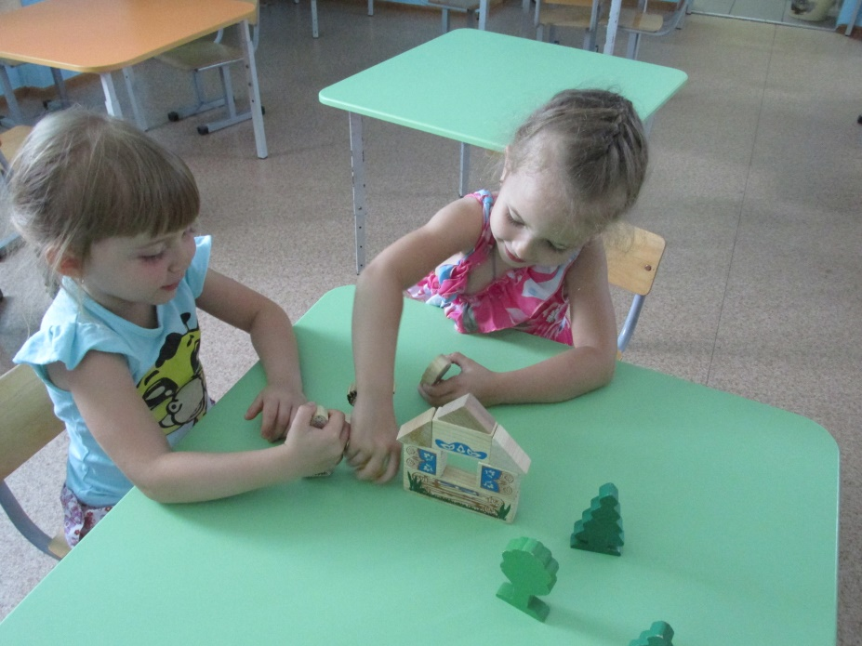
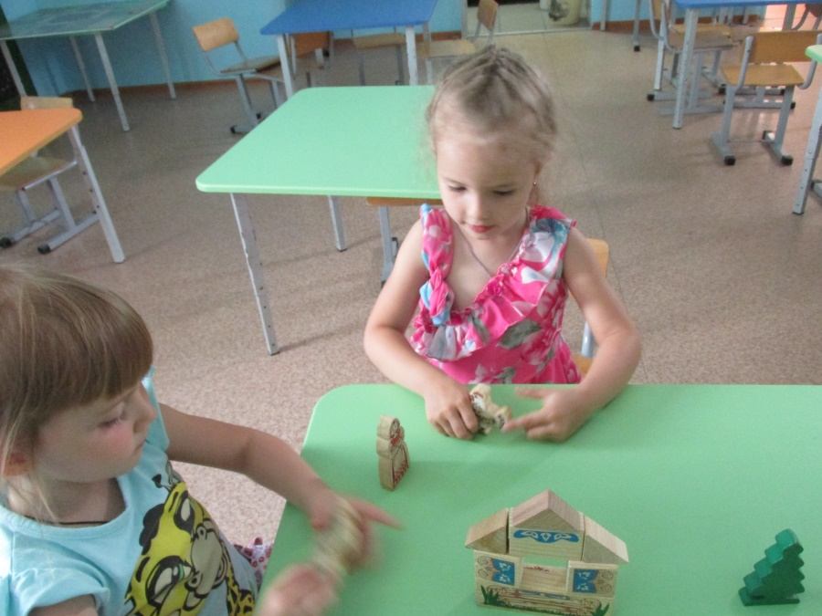
Театрализованная
деятельность

Slide 6
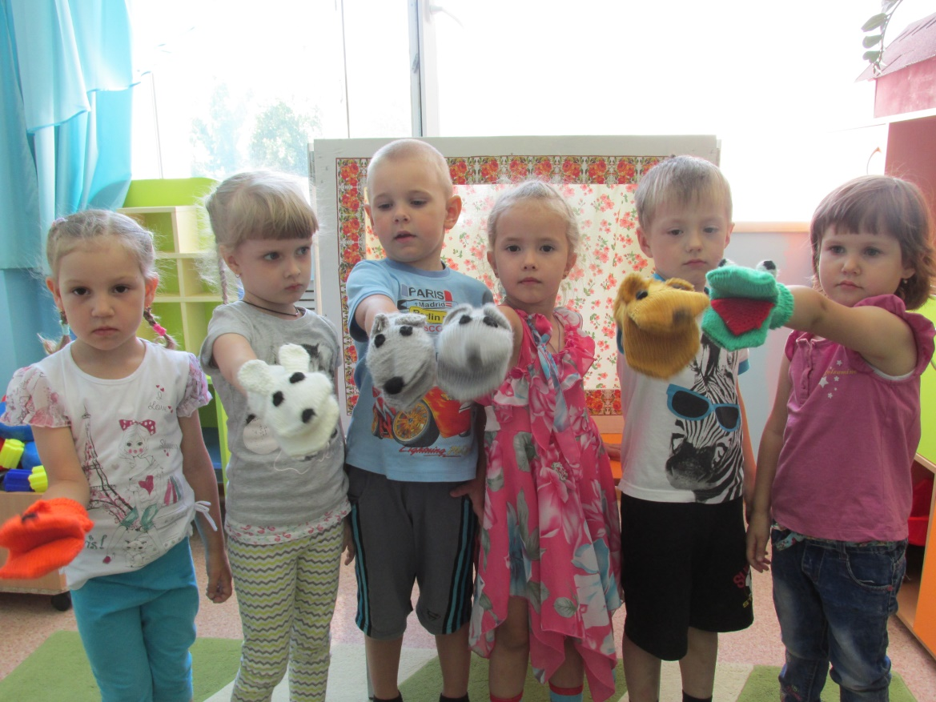
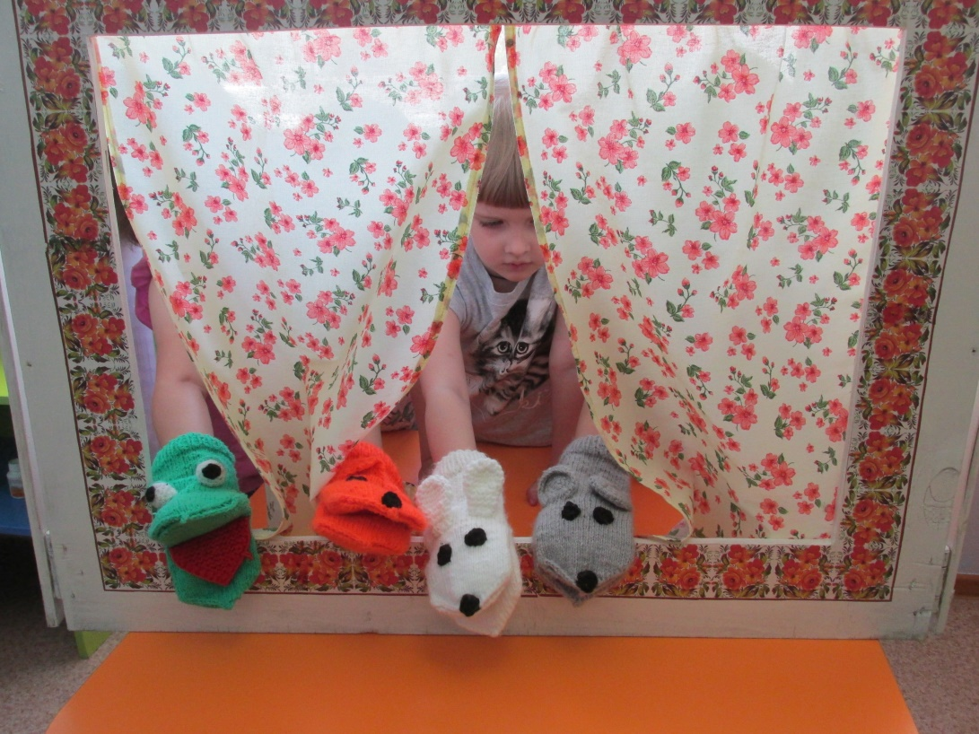
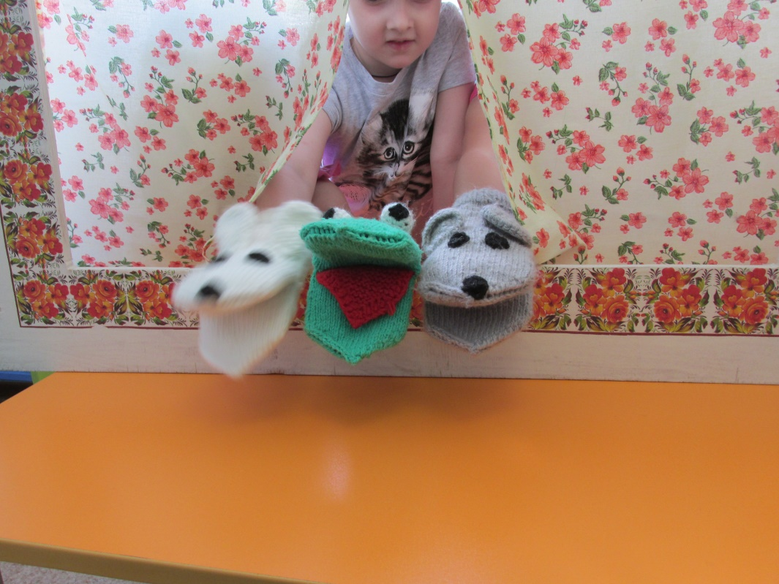

Slide 7
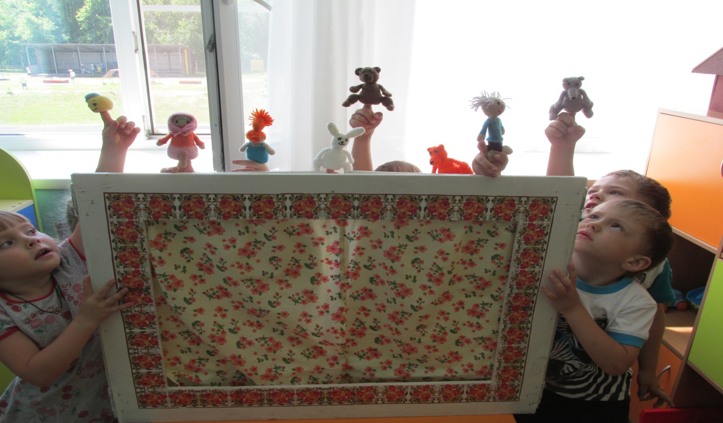
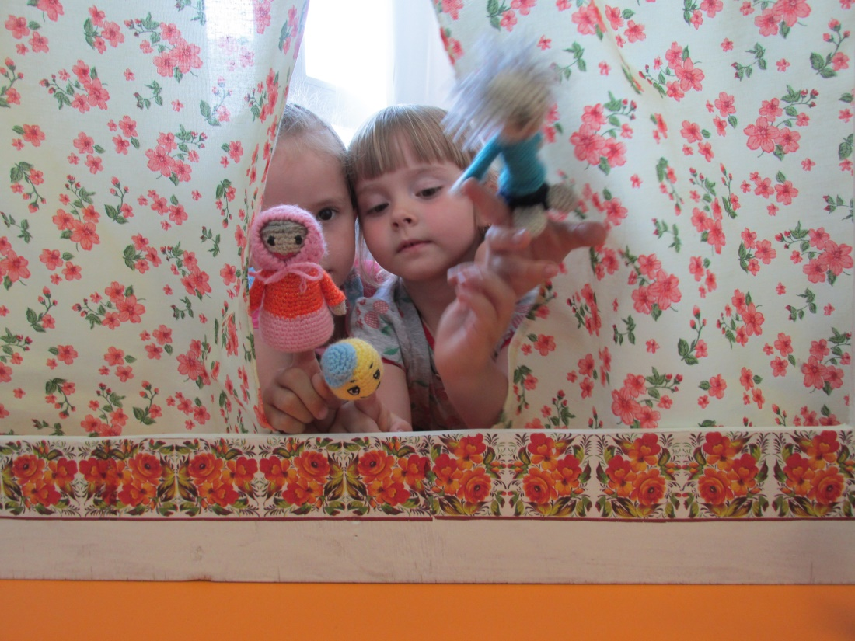
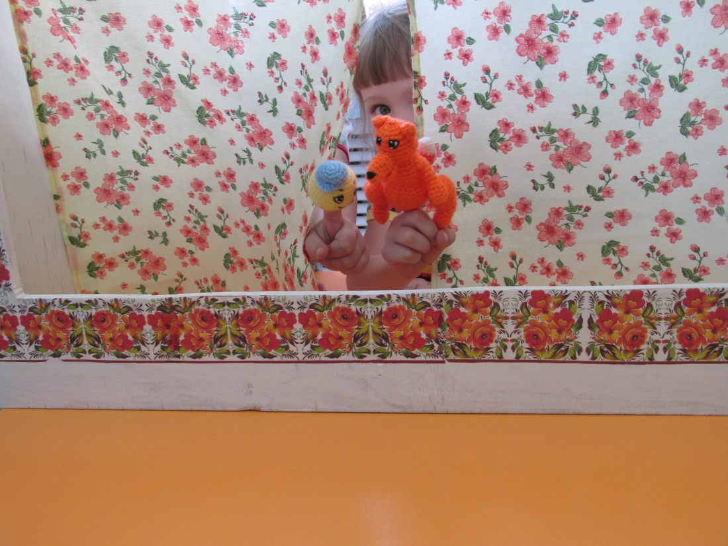

Slide 8
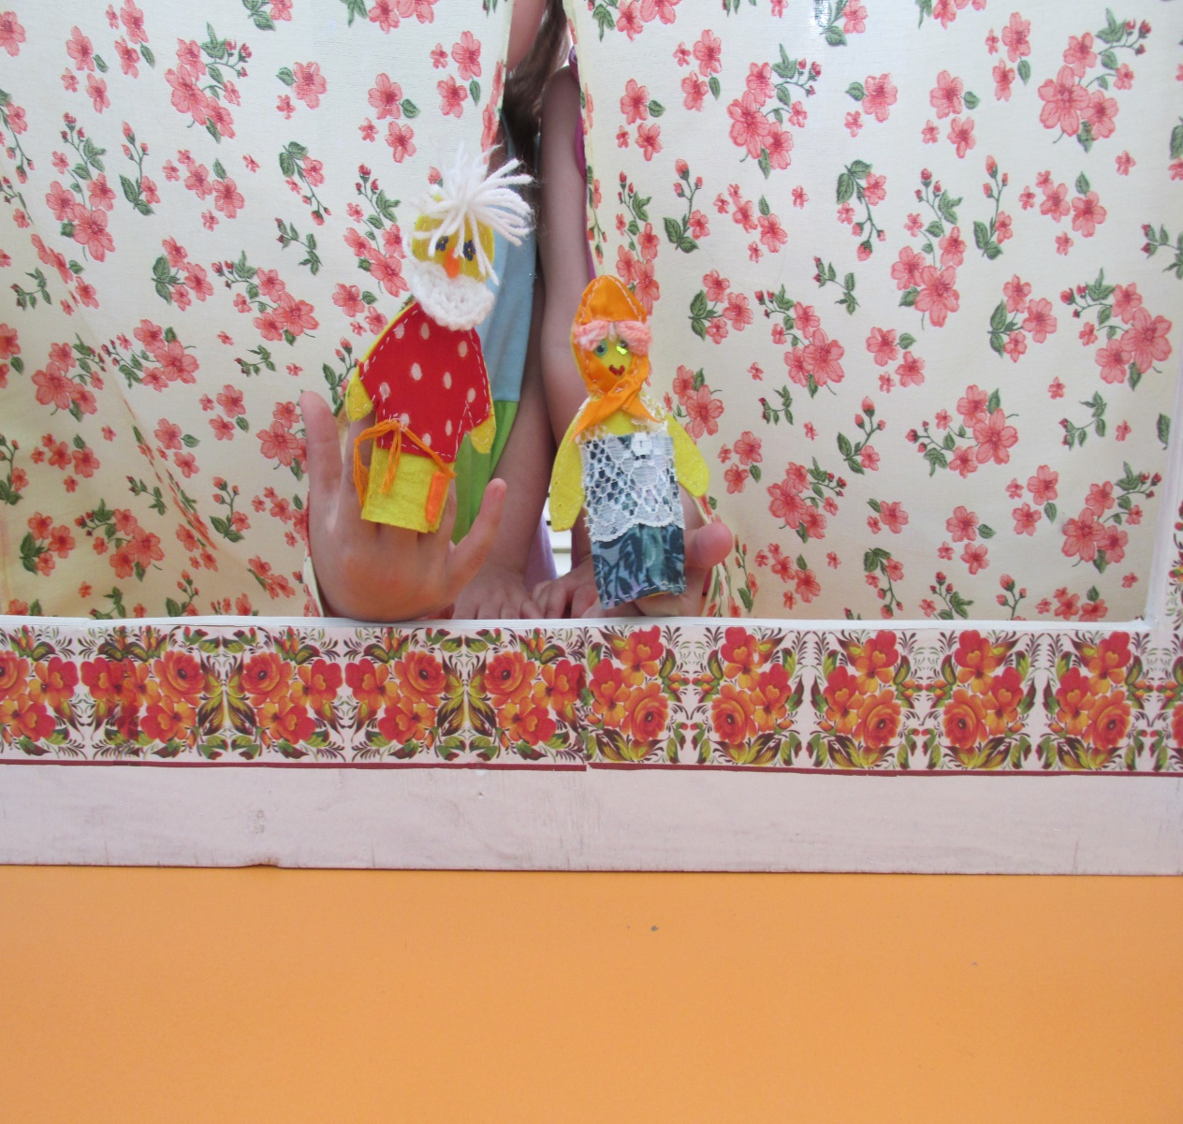

Slide 9
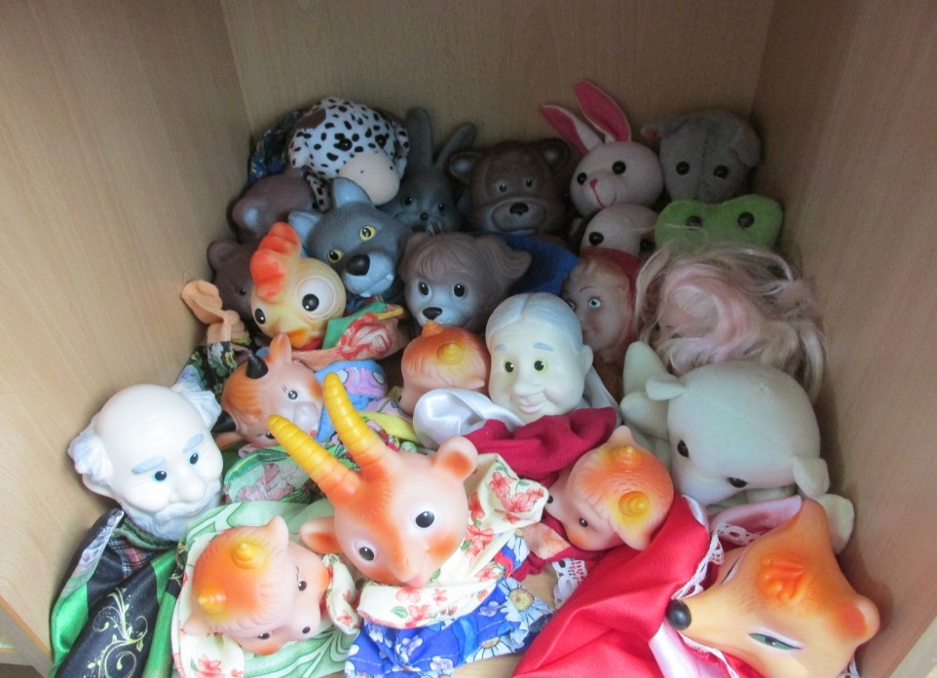
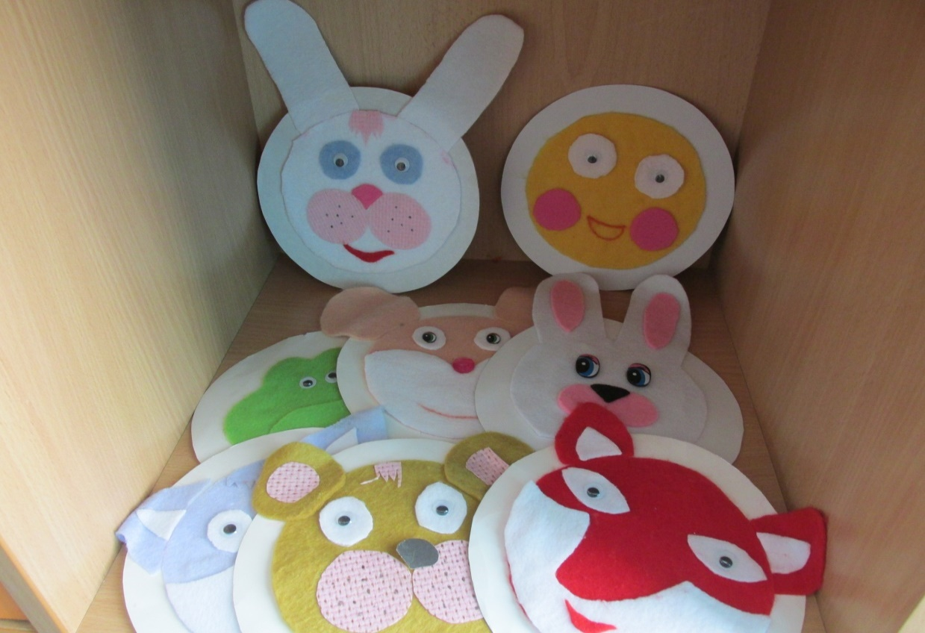
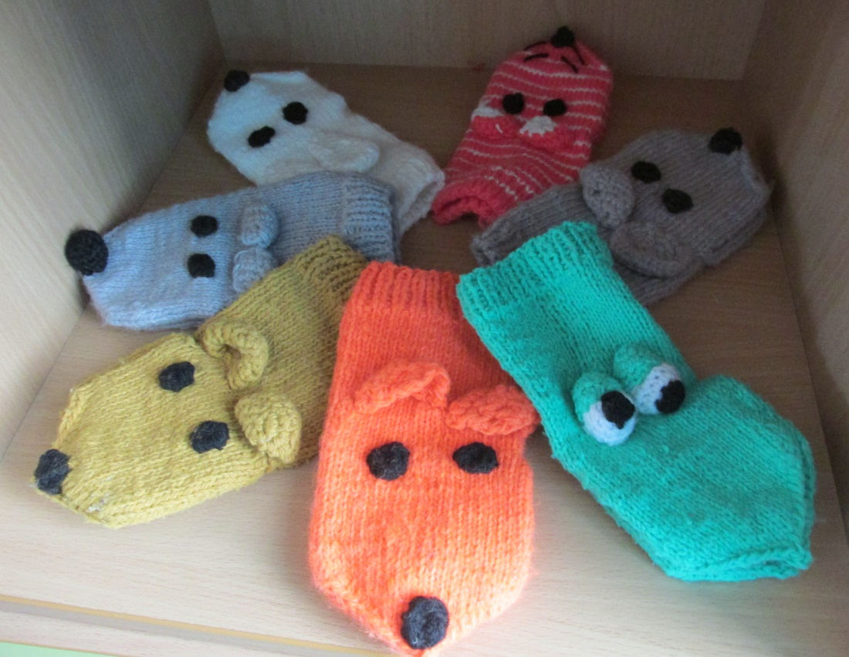
Предметно – пространственная среда

Slide 10
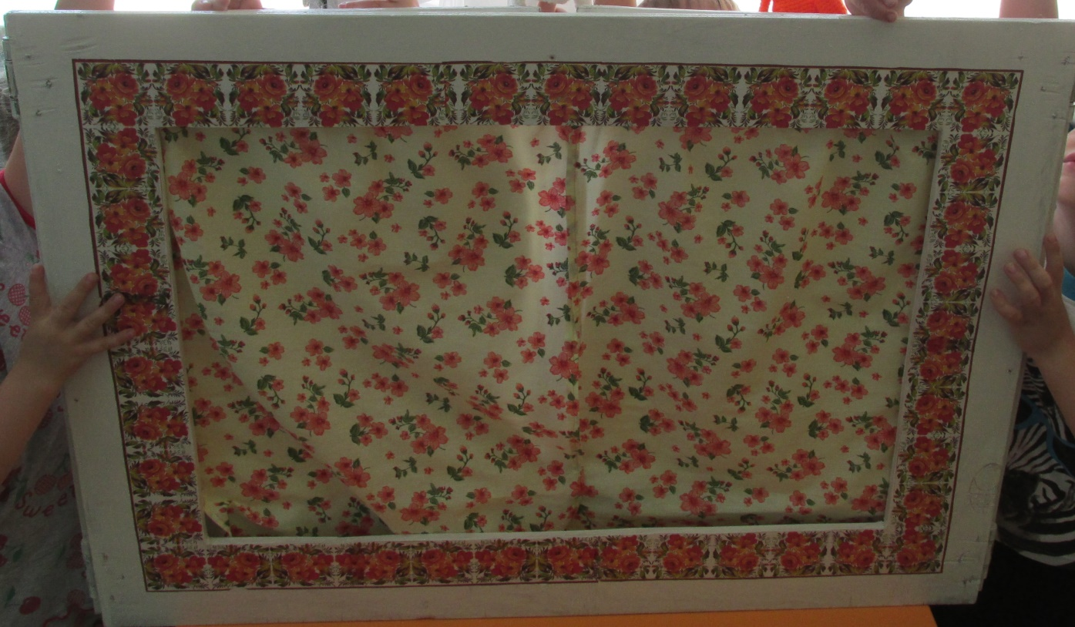
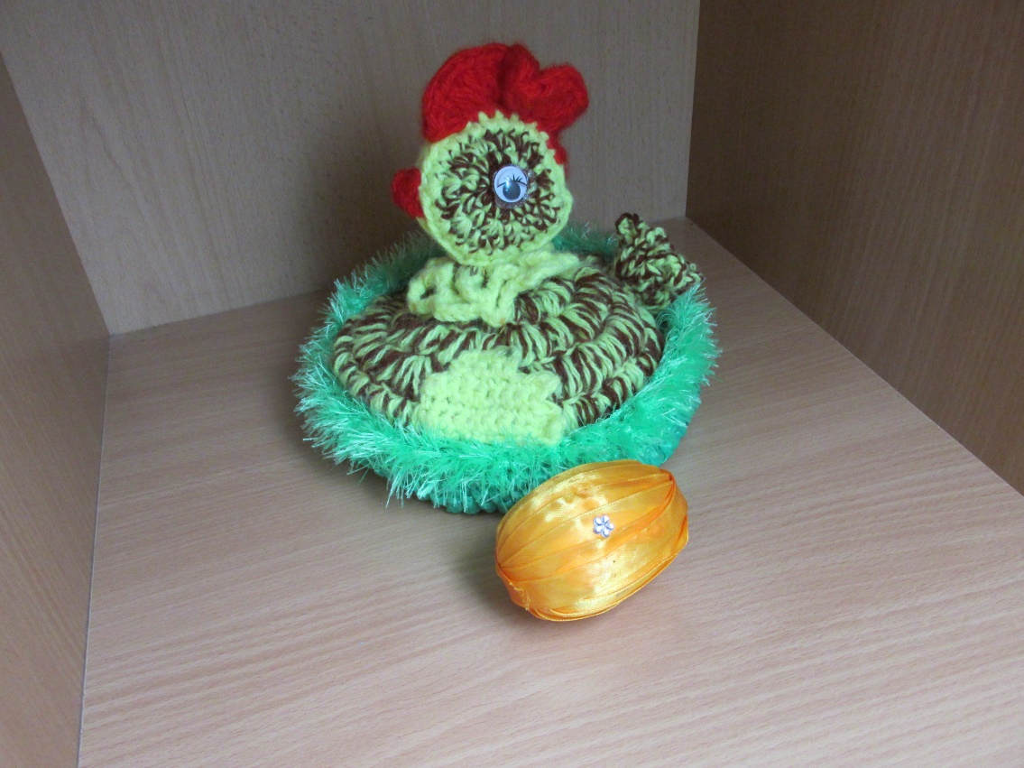
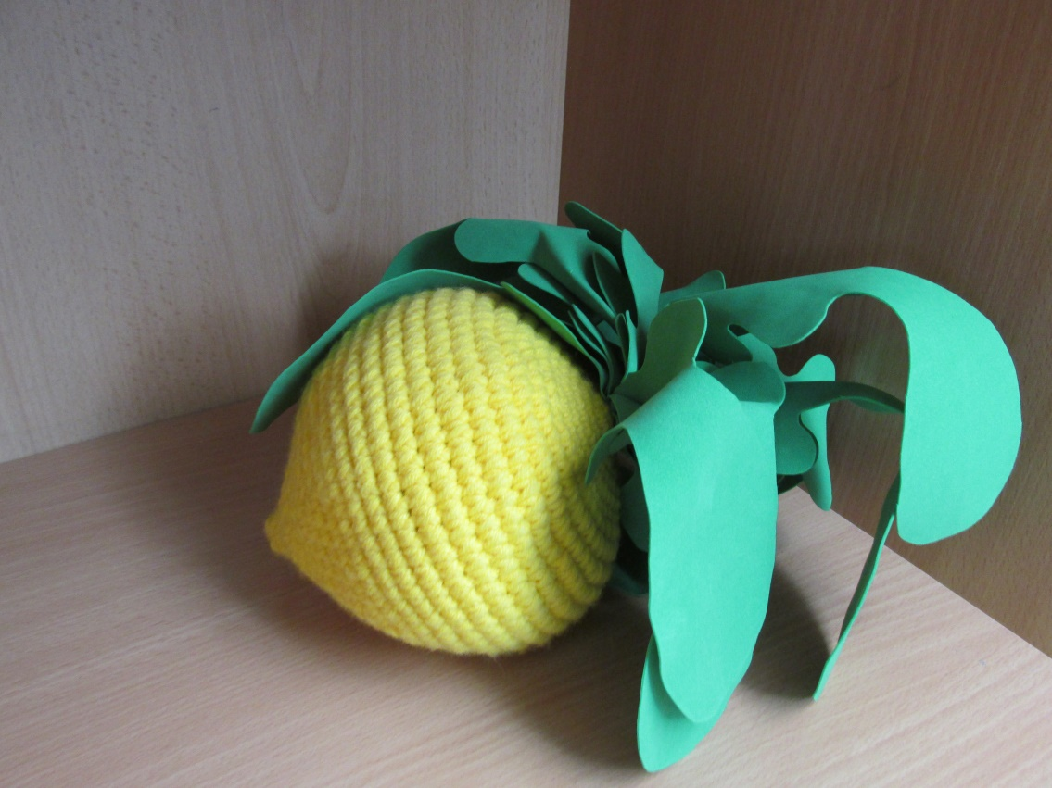

Slide 11
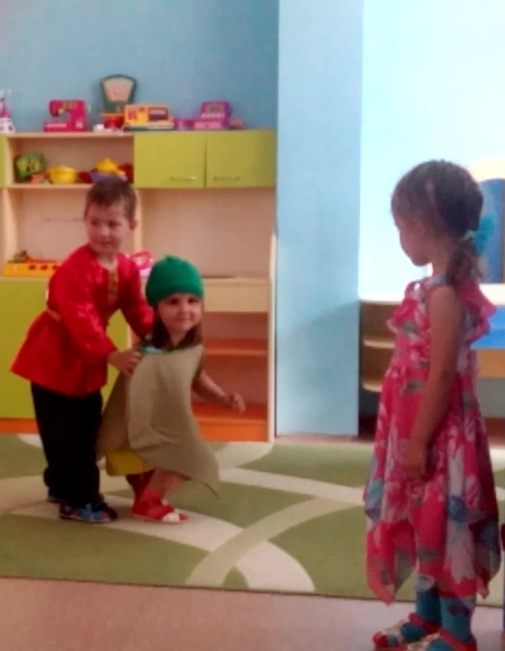
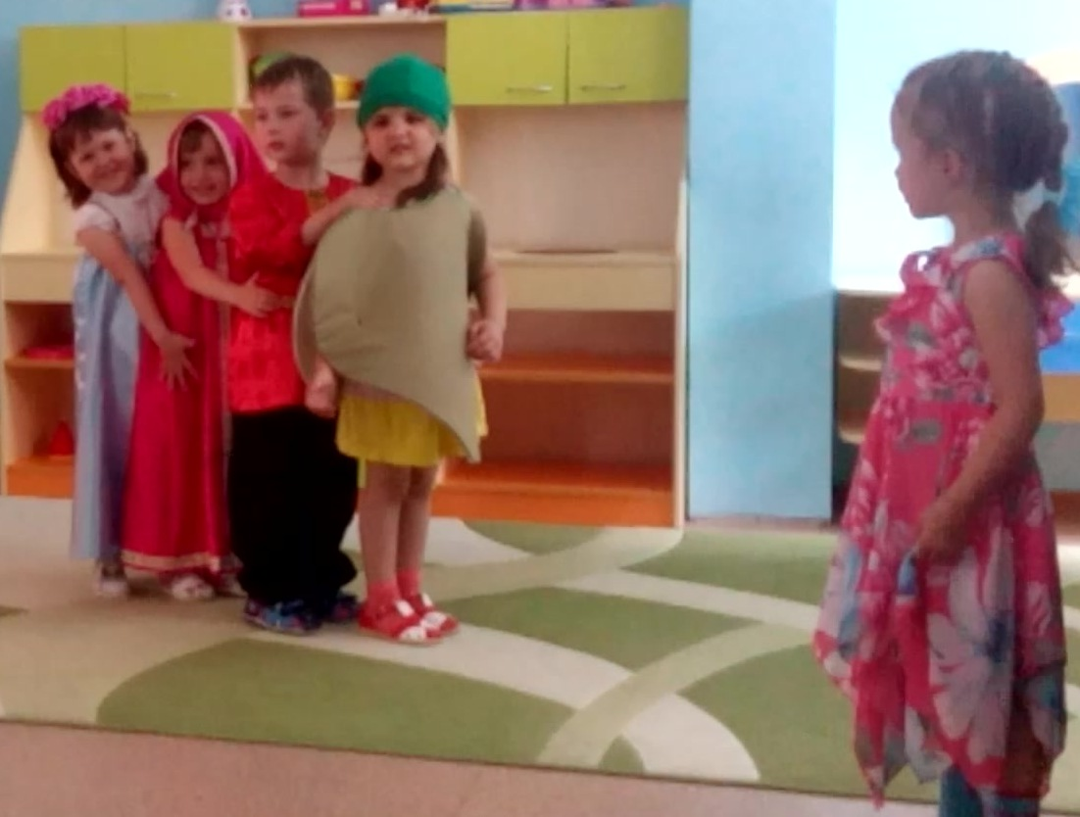
Сказка «Репка»

Slide 12
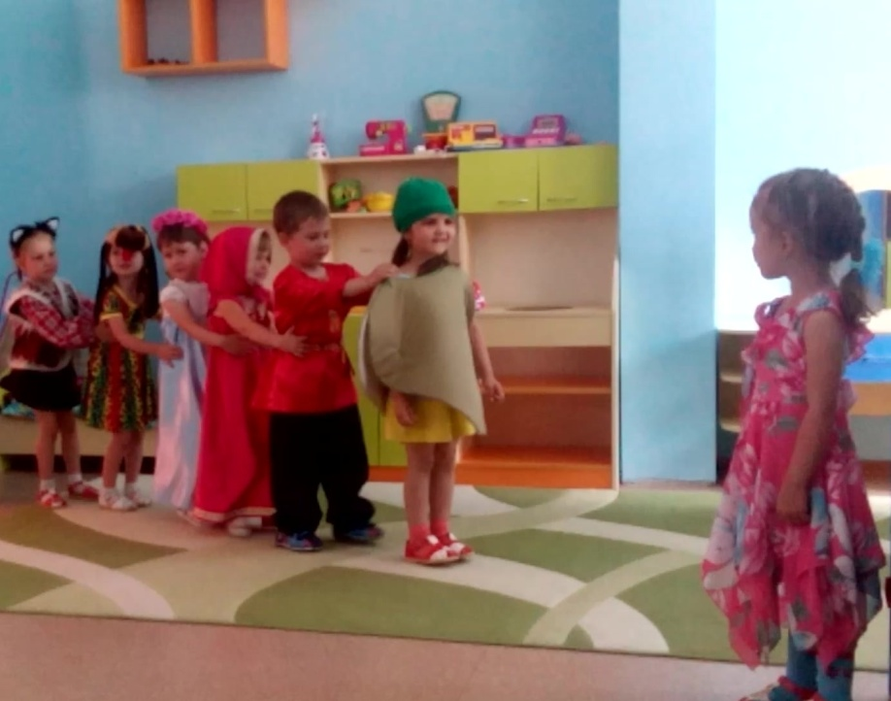
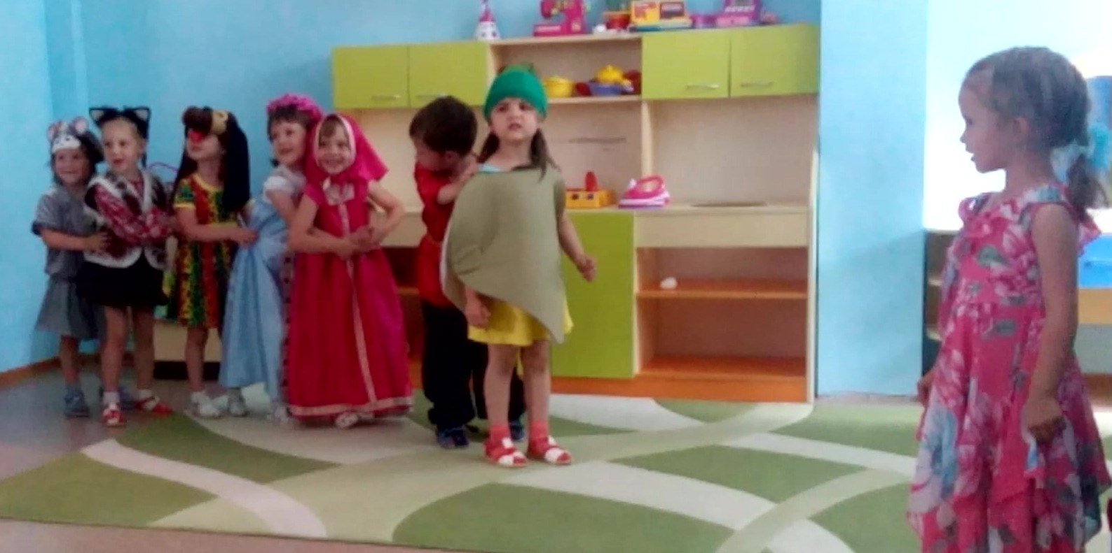
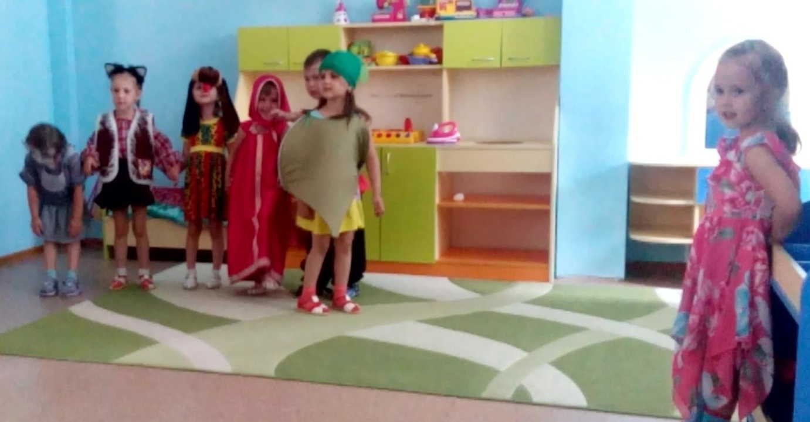

Slide 13
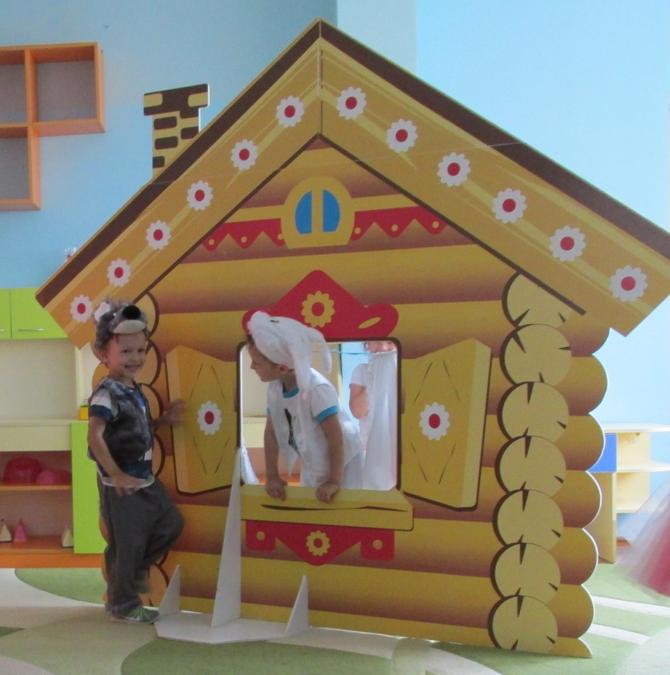
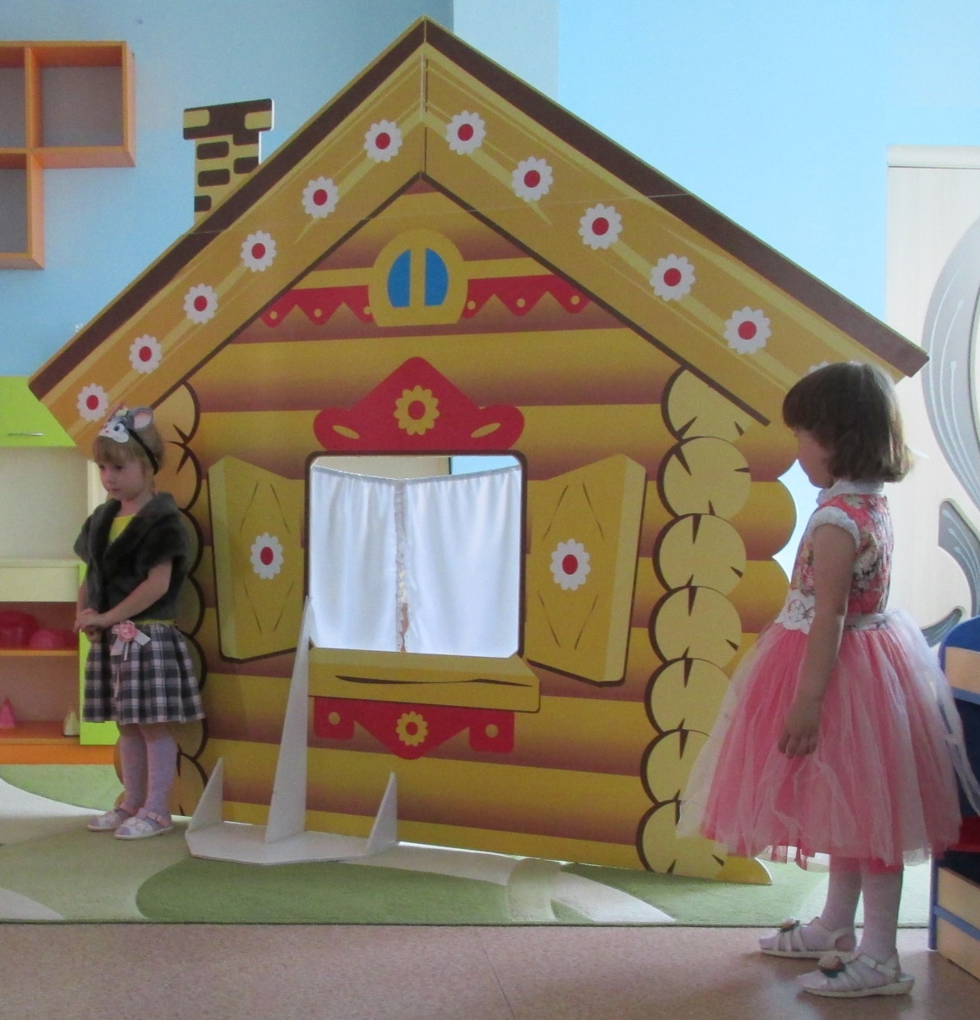
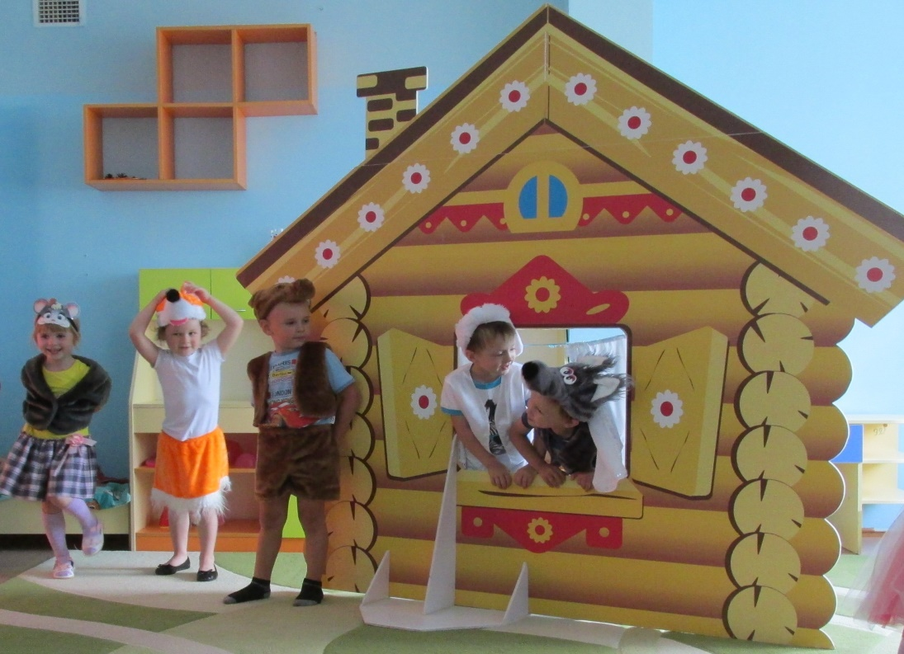
Сказка «Теремок»

Slide 14
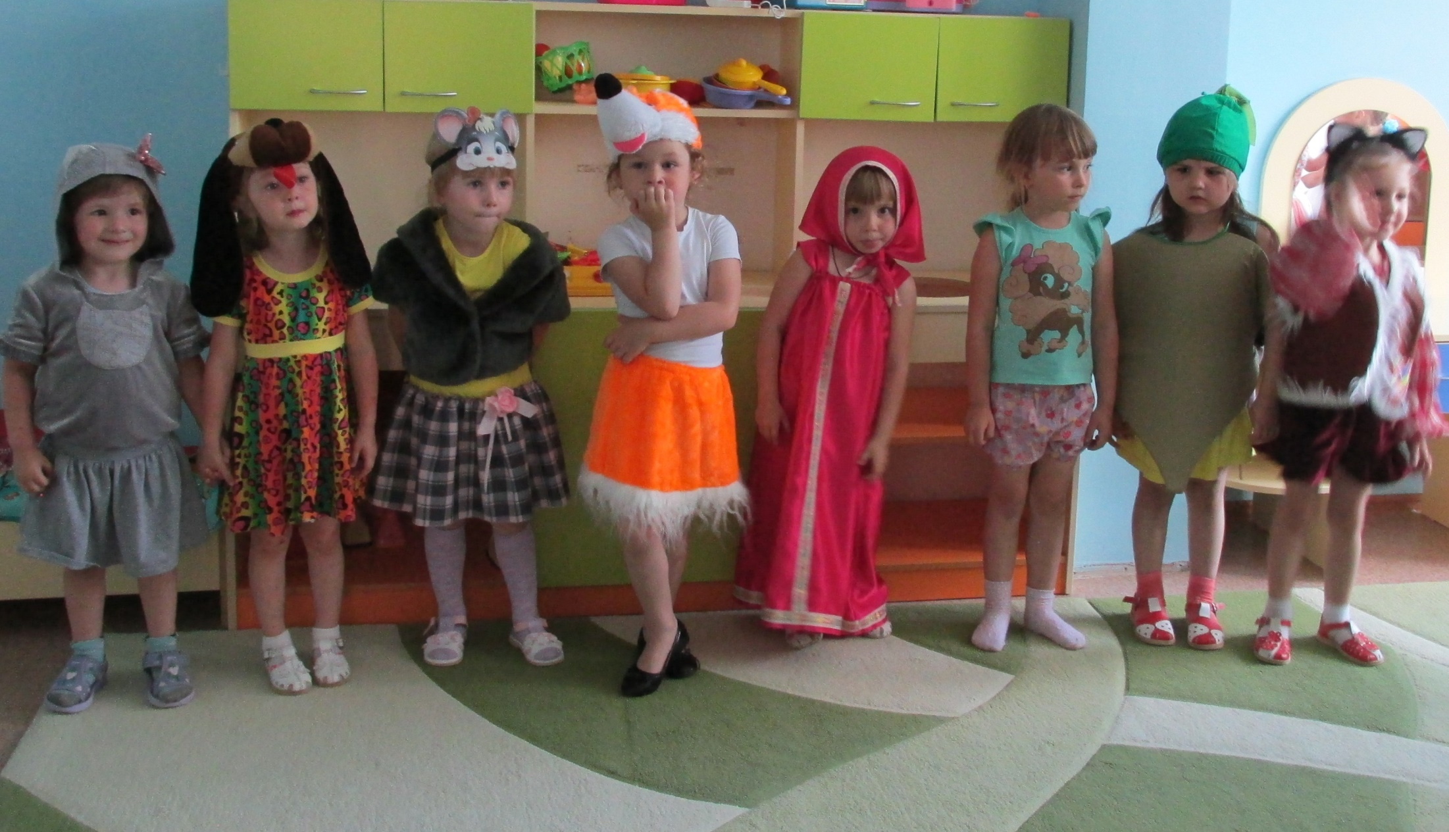
АКТЁРЫ

Slide 15
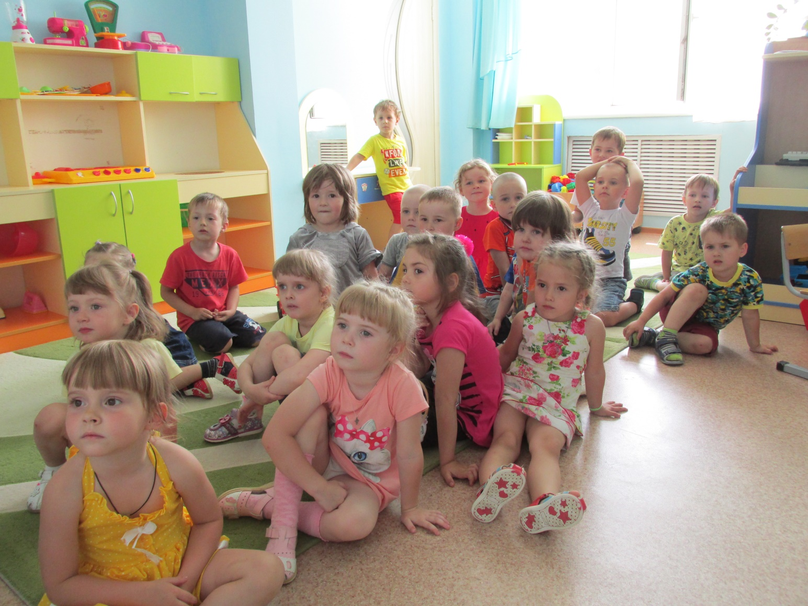

Slide 16
Благодарю за внимание!

